Slide 1
Giao dịch (Transaction)
Hệ quản trị Cở sở dữ liệu
Lê Hồng Hải, hailh@vnu.edu.vn
Bộ môn CHTTT, ĐH Công nghệ
Notes:
Nguyên lý Hệ điều hành

Slide 2
Khái niệm Giao dịch
Trong ngữ cảnh của SQL và CSDL quan hệ: một giao dịch là một tập một hoặc nhiều câu lệnh SQL thực hiện tập các hành động có liên quan
Các câu lệnh được nhóm lại và được coi như một đơn vị duy nhất mà thành công hay thất bại phụ thuộc vào sự thực thi thành công của mỗi câu lệnh trong giao dịch

Slide 3
Ví dụ 1
A bank customer transfers money from his savings account (SB a/c) to his current account (CA a/c), the statement will be divided into four blocks :
  Debit SB a/c.
  Credit CA a/c.
  Record in Transaction Journal
  End Transaction

Slide 4
Tính chất của 1 giao dịch
Để thỏa mãn tính chất là một giao dịch, cần có các tính chất ACID (Atomic, Consistent, Isolated, Durable)
http://en.wikipedia.org/wiki/ACID

Slide 5
Thao tác giao dịch cơ bản trong MySQL
START TRANSACTION tạo một giao dịch
COMMIT, ROLLBACK để kết thúc giao dịch.
  Lệnh COMMIT lưu các thay đổi vào CSDL
  Lệnh ROLLBACK hủy các thay đổi thực hiện trong giao dịch và CSDL được phục hồi về trạng thái trước giao dịch

Slide 6
Ví dụ:
A transaction to add new sales order into classicmodels database:
  Insert a new sales order into the orders table for a given customer.
  Insert new sales order items into the orderdetails table.
  Commit changes using COMMIT statement.

Slide 7
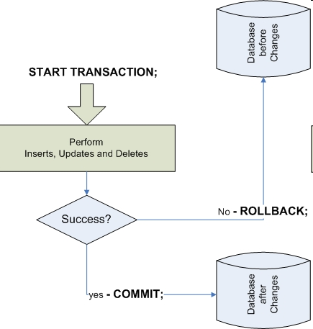
Minh họa

Slide 8
Ví dụ minh họa
START TRANSACTION;
UPDATE Studio SET studio_name = 'Temporary Studios' WHERE studio_id = 101;
UPDATE Studio SET studio_name = 'Studio with no buildings' WHERE studio_id = 102;
SELECT * FROM Studio;
ROLLBACK;
SELECT * FROM Studio;

Slide 9
Thêm điểm đánh dấu trong giao dịch
Lệnh SAVEPOINT định nghĩa một điểm đánh dấu trong một giao dịch
Lệnh ROLLBACK TO SAVEPOINT cho phép phục hồi lại trước điểm đánh dấu

Slide 10
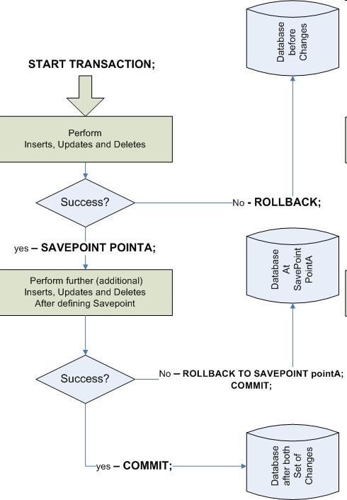
Minh họa

Slide 11
Ví dụ minh họa
START TRANSACTION;
INSERT INTO Studio VALUES (103, 'Hell\'s Angels Horror Shows');
INSERT INTO Studio VALUES (104, 'Black Dog Entertainment');
SAVEPOINT savepoint1; SELECT * FROM Studio;
INSERT INTO Studio VALUES (105, 'Noncomformant Studios'); INSERT INTO Studio VALUES (106, 'Studio Cartel'); SELECT * FROM Studio;
ROLLBACK TO SAVEPOINT savepoint1;
INSERT INTO Studio VALUES (105, 'Moneymaking Studios'); INSERT INTO Studio VALUES (106, 'Studio Mob');
SELECT * FROM Studio;
COMMIT;

Slide 12
Storage Engine hỗ trợ giao dịch
MySQL InnoDB hỗ trợ giao dịch
MyISAM không hỗ trợ giao dịch

Slide 13
Mức độ cô lập (isolation level) giữa các giao dịch (Nâng cao)
Trong các ứng dụng truy cập CSDL, nhiều người dùng có thể đồng thời xem và sửa dữ liệu. Các thao tác đồng thời có thể dẫn đến dữ liệu không nhất quán và chính xác
Bên cạnh đảm bảo hoạt động đúng của một tập các câu lệnh SQL, một giao dịch cần đảm bảo người dùng khác không thể sửa chữa các dòng liên quan đến giao dịch

Slide 14
Mức độ cô lập (isolation level)
Các giao dịch có thể đồng thời truy cập tới dữ liệu chia sẻ.
Tùy thuộc vào mức độ cô lập giữa các giao, có thể xuất hiện các hiện tượng:
  Dirty reads (dữ liệu bẩn)
  Nonrepeatable reads (dữ liệu không lặp lại)
  Phantom reads (dữ liệu ma)

Slide 15
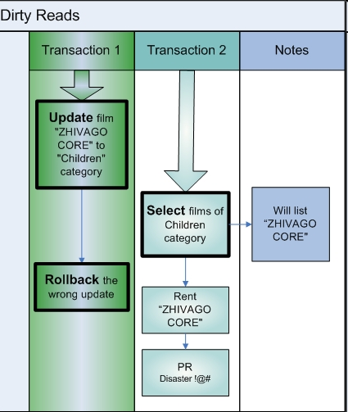
Dirty Reads
Dirty read xảy ra khi một giao dịch được cho phép đọc dữ liệu từ một dòng
đang bị sửa chữa bởi một giao dịch khác chưa committed

Slide 16
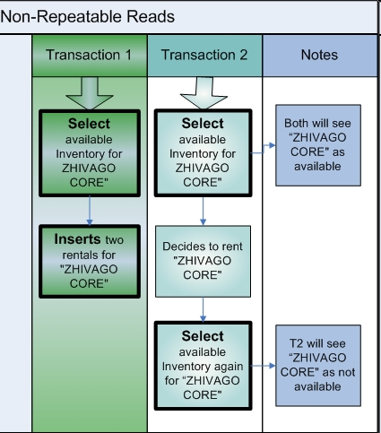
nonrepeatable read
Có thể xảy ra khi:
  Giao dịch A đọc 1 bảng
  Sau đó giao dịch B cập nhật bảng đó
  Giao dịch A đọc lại bảng sau khi giao dịch B cập nhật
  Giao dịch A nhìn thấy dữ liệu lấy ra không giống ban đầu

Slide 17
Phantom Reads
Xảy ra khi trong một giao dịch, hai câu truy vấn giống nhau khi thi hành trả lại tập các dòng khác nhau
Điều này xảy ra khi tại thời điểm giữa hai truy vấn đó, giao dịch thứ hai thêm vào các dòng dữ liệu mới thỏa mãn mệnh đề WHERE của câu truy vấn

Slide 18
Các mức cô lập
(Transaction Isolation Levels)
Có thể thiết lập mức cô lập giữa các giao dịch
Sử dụng lệnh SET TRANSACTION cho phép xác định mức cô lập ở một trong bốn mức độ

Slide 19
Các mức cô lập
Mức cô lập | Mô tả | Dirty reads | Nonrepeatable reads | Phantom reads
READ UNCOMMITTED | Ít chặt chẽ nhất. Sử dụng trong các tình huống sự chính xác không quá quan trọng, Ví dụ: dữ liệu thống kê. | Yes | Yes | Yes
READ COMMITTED | Ngăn chặn dirty reads | No | Yes | Yes
REPEATABLE-READ | Mức ngầm định cho các bảng InnoDB | No | No | Yes
SERIALIZABLE | Chặt chẽ nhất. Các giao dịch cô lập toàn bộ với nhau, và được xử lý tuần tự | No | No | No

Slide 20
Multi-versioned concurrency control (MVCC)
MySQL sử dụng MVCC trong quản lý giao dịch
MVCC cung cấp mỗi kết nối tới CSDL một ảnh (snapshot) của CSDL để người dùng làm việc
Bất kỳ thay đổi sẽ không nhìn thấy bởi người dùng khác cho đến khi giao dịch committed
http://en.wikipedia.org/wiki/Multiversion_concurrency_control

Slide 21
Mức cô lập
Để quyết định mức cô lập sử dụng cần cân bằng giữa yêu cầu mức chính xác của dữ liệu lấy ra và hiệu năng xử lý
Mức chặt chẽ càng cao, càng tác động đến hiệu năng

Slide 22
Thiết lập mức cô lập
SET SESSION tx_isolation='READ-COMMITTED';
SELECT @@global.tx_isolation, @@session.tx_isolation

Slide 23
Khóa ở các bảng không có hỗ trợ giao dịch (Nontransactional)
MySQL hỗ trợ sử dụng giao dịch trên các bảng InnoDB và BDB tables.
Để khóa các bảng không hỗ trợ giao dịch, cần sử dụng câu lệnh LOCK TABLES
Khi đã hoàn thành cập nhật các bảng, cần sử dụng câu lệnh UNLOCK TABLES để giải phóng các bảng

Slide 24
Khóa ở các bảng không có hỗ trợ giao dịch (Nontransactional)
LOCK TABLES film READ, rental WRITE;
Nếu xác định READ, các kết nối khác có thể đọc dữ liệu bảng, nhưng không thể ghi lên bảng
Nếu xác định WRITE, kết nối hiện tại có thể đọc bảng và ghi lên bảng, các kết nối khác không thể truy cập tới bảng cho đến khi khóa được giải phóng

Slide 25
Thiết lập chế độ tự động Commit (Autocommit Mode)
MySQL ngầm định bắt đầu các kết nối khách ở chế độ autocommit được bật. MySQL thực hiện commit sau mỗi lệnh nếu câu lệnh đó không lỗi
Nếu tắt chế độ autocommit và đóng kết nối mà không thực thi lệnh commit, MySQL sẽ roll back giao dịch đó
Chú ý: Chế độ autocommit chỉ áp dụng cho các bảng hỗ trợ giao dịch

Slide 26
Tài liệu tham khảo
http://www.mysql.com
http://dev.mysql.com/doc/refman/5.5/en/
http://www.w3resource.com/mysql/mysql-transaction.php
Notes:
Nguyên lý Hệ điều hành

